Slide 1
Linka na výrobu písku
Vysoká škola technická a ekonomická v Českých Budějovicích
Ústav technicko-technologický
Autor bakalářské práce: Jan Wieser
Vedoucí bakalářské práce: Ing. Martin Podařil, Ph.D.
Oponent bakalářské práce: Ing. Monika Karková, Ph.D.

Slide 2
Motivace
Příležitost k zdokonalení se v konstruování
Přítomnost při výrobě
Spolupráce s významnými firmami
Osobní zájem

Slide 3
Cíl práce
Cílem práce je představit linku na výrobu písku, popsat její funkci, jakým způsobem byla navržena a postavena. Dále budou popsána jednotlivá zařízení na lince a jejich funkce, především pak první pásový dopravník z hlediska konstrukce a funkčního výpočtu.

Slide 4
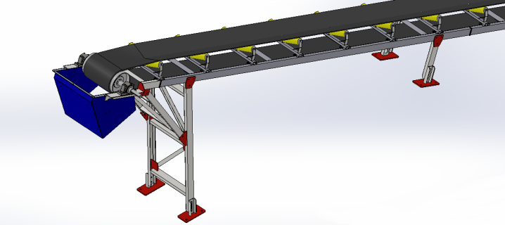
Pásový dopravník
Osová vzdálenost: 19m
Výškový rozdíl 6,8m
Šířka: 0,5m

Slide 5
Funkční výpočet
Hmotnostní výkon: $P_{m}=55440t∙h^{−1}$
Potřebná poháněcí síla: F= 2624,37N
Minimální potřebný výkon: P= 4013,24W

Slide 6
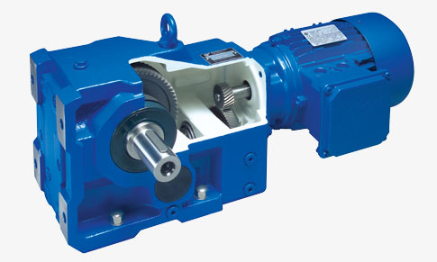
Volba elektromotoru
Elektromotor značky Nord, s.r.o.
5,5kW
Kuželočelní převodovka

Slide 7
Závěr
Dopravní pás byl zkonstruován podle požadavků
Volba elektromotoru vyplývá z funkčního výpočtu
Cíl práce byl splněn

Slide 8
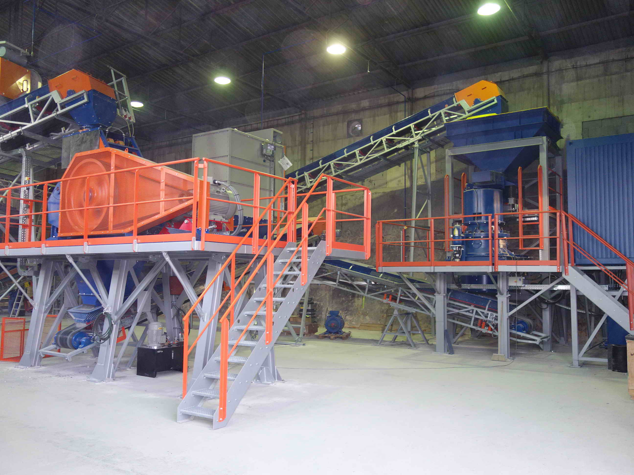
Prostor pro dotazy

Slide 9
Děkuji za pozornost

